Slide 1
计算机网络课程
郁晓庆
联系方式：18834905777
邮箱：yuxiaoqing2006@163.com

Slide 2
请注意名词“结点”
在网络中， node 的标准译名是“结点”而不是“节点”。
虽然 node 有时也可译为“节点”，但这是指像天线上的驻波的节点，这种节点很像竹竿上的“节”。
数据结构的树 (tree) 中的 node 应当译为“节点”。

Slide 3
成为互联网正式标准要经过三个阶段
所有互联网标准都以 RFC 的形式在互联网上发表。
互联网草案 (Internet Draft) ——有效期只有六个月。在这个阶段还不是 RFC 文档。
建议标准 (Proposed Standard) ——从这个阶段开始就成为 RFC 文档。
互联网标准 (Internet Standard) ——达到正式标准后，每个标准就分配到一个编号 STD xx。 一个标准可以和多个 RFC 文档关联。

Slide 4
1.3 互联网的组成
从互联网的工作方式上看，可以划分为两大块：
(1) 边缘部分： 由所有连接在互联网上的主机组成。这部分是用户直接使用的，用来进行通信（传送数据、音频或视频）和资源共享。
(2) 核心部分：由大量网络和连接这些网络的路由器组成。这部分是为边缘部分提供服务的（提供连通性和交换）。

Slide 5
1.3.1 互联网的边缘部分
处在互联网边缘的部分就是连接在互联网上的所有的主机。这些主机又称为端系统 (end system)。
端系统在功能上可能有很大的差别
小的端系统可以是一台普通个人电脑，具有上网功能的智能手机，甚至是一个很小的网络摄像头。
大的端系统则可以是一台非常昂贵的大型计算机。
端系统的拥有者可以是个人，也可以是单位（如学校、企业、政府机关等），当然也可以是某个 ISP。

Slide 6
端系统之间通信的含义
“主机 A 和主机 B 进行通信”实际上是指：“运行在主机 A 上的某个程序和运行在主机 B 上的另一个程序进行通信”。
即“主机 A 的某个进程和主机 B 上的另一个进程进行通信”。简称为“计算机之间通信”。

Slide 7
端系统之间的两种通信方式
端系统之间的通信方式通常可划分为两大类：
客户−服务器方式（C/S 方式）
即Client/Server方式，简称为 C/S 方式。
对等方式（P2P 方式）
即 Peer-to-Peer方式 ，简称为 P2P 方式。

Slide 8
1. 客户服务器方式
客户 (client) 和服务器 (server) 都是指通信中所涉及的两个应用进程。
客户—服务器方式所描述的是进程之间服务和被服务的关系。
客户是服务的请求方，服务器是服务的提供方。
服务请求方和服务提供方都要使用网络核心部分所提供的服务。

Slide 9
客户-服务器工作方式
运行
客户
程序
运行
服务器
程序
网络边缘
A
① 请求服务
B
客户
② 得到服务
网络核心
服务器
客户 A 向服务器 B 发出请求服务，服务器 B 向客户 A 提供服务

Slide 10
客户软件的特点
被用户调用后运行，在打算通信时主动向远地服务器发起通信（请求服务）。因此，客户程序必须知道服务器程序的地址。
不需要特殊的硬件和很复杂的操作系统。

Slide 11
服务器软件的特点
一种专门用来提供某种服务的程序，可同时处理多个远地或本地客户的请求。
系统启动后即自动调用并一直不断地运行着，被动地等待并接受来自各地的客户的通信请求。因此，服务器程序不需要知道客户程序的地址。
一般需要强大的硬件和高级的操作系统支持。
客户与服务器的通信关系建立后，通信可以是双向的，客户和服务器都可发送和接收数据。

Slide 12
2. 对等连接方式
对等连接 (peer-to-peer，简写为 P2P) 是指两个主机在通信时并不区分哪一个是服务请求方还是服务提供方。
只要两个主机都运行了对等连接软件 (P2P 软件) ，它们就可以进行平等的、对等连接通信。
双方都可以下载对方已经存储在硬盘中的共享文档。

Slide 13
对等连接方式的特点
对等连接方式从本质上看仍然是使用客户服务器方式，只是对等连接中的每一个主机既是客户又是服务器。
例如主机 C 请求 D 的服务时，C 是客户，D 是服务器。但如果 C 又同时向 F提供服务，那么 C 又同时起着服务器的作用。
对等连接工作方式可支持大量对等用户（如上百万个）同时工作。

Slide 14
对等连接工作方式（P2P方式）
运行
P2P 程序
E
C
运行
P2P 程序
网络边缘
网络核心
F
运行
P2P 程序
D
运行
P2P 程序

Slide 15
1.3.2 互联网的核心部分
网络核心部分是互联网中最复杂的部分。
网络中的核心部分要向网络边缘中的大量主机提供连通性，使边缘部分中的任何一个主机都能够向其他主机通信（即传送或接收各种形式的数据）。
在网络核心部分起特殊作用的是路由器 (router)。

Slide 16
1.3.2 互联网的核心部分
路由器是实现分组交换 (packet switching) 的关键构件，其任务是转发收到的分组，这是网络核心部分最重要的功能。
为了理解分组交换，首先了解电路交换的基本概念。

Slide 17
1. 电路交换的主要特点
2 部电话机只需要用 1 对电线直接连接就能够互相通话。


(a) 两部电话直接相连
电话机的不同连接方法

Slide 18
1. 电路交换的主要特点
5 部电话机两两直接相连，需 10 对电线。





(b) 5 部电话机两两直接相连
电话机的不同连接方法

Slide 19
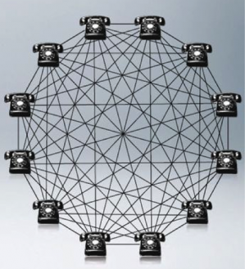
1. 电路交换的主要特点
N 部电话机两两直接相连，需 N(N – 1)/2 对电线。这种直接连接方法所需要的电线对的数量与电话机数量的平方（ N² ）成正比。

Slide 20
使用交换机
当电话机的数量增多时，就要使用交换机来完成全网的交换任务。

…

每一部电话都直接连接到交换机上，而交换机使用交换的方法，让电话用户彼此之间可以很方便地通信。
所采用的交换方式就是电路交换 (circuit switching)。


交换机





(c) 用交换机连接许多部电话
电话机的不同连接方法

Slide 21
“交换”的含义
在这里，“交换”(switching)的含义就是转接 —— 把一条电话线转接到另一条电话线，使它们连通起来。
从通信资源的分配角度来看，“交换”就是按照某种方式动态地分配传输线路的资源。

Slide 22
电路交换特点
电路交换必定是面向连接的。
电路交换分为三个阶段：
建立连接：建立一条专用的物理通路，以保证双方通话时所需的通信资源在通信时不会被其他用户占用；
通信：主叫和被叫双方能互相通电话；
释放连接：释放刚才使用的这条专用的物理通路（释放刚才占用的所有通信资源）。

Slide 23
电路交换举例
A 和 B 通话经过四个交换机
通话在 A 到 B 的连接上进行
电信网
A
交换机
交换机
交换机
交换机
B


C
D
E
F
用户线
用户线
中继线
电路交换的用户始终占用端到端的通信资源

Slide 24
电路交换缺点
计算机数据具有突发性。
这导致在传送计算机数据时，通信线路的利用率很低（用来传送数据的时间往往不到10%甚至1% ）。

Slide 25
2. 分组交换的主要特点
分组交换则采用存储转发技术。
在发送端，先把较长的报文划分成较短的、固定长度的数据段。
报文
1101000110101010110101011100010011010010
假定这个报文较长
不便于传输

Slide 26
添加首部构成分组
每一个数据段前面添加上首部构成分组(packet)。
报文
数 据
数 据
数 据
分组 1
首部
分组 2
首部
分组 3
首部
请注意：现在左边是“前面”

Slide 27
分组交换的传输单元
分组交换网以“分组”作为数据传输单元。
依次把各分组发送到接收端（假定接收端在左边）。
分组 1
首部
数 据
分组 2
首部
数 据
分组 3
首部
数 据
以分组为基本单位在网络中传送

Slide 28
分组首部的重要性
每一个分组的首部都含有地址（诸如目的地址和源地址）等控制信息。
分组交换网中的结点交换机根据收到的分组首部中的地址信息，把分组转发到下一个结点交换机。
每个分组在互联网中独立地选择传输路径。
用这样的存储转发方式，最后分组就能到达最终目的地。

Slide 29
收到分组后剥去首部
接收端收到分组后剥去首部还原成报文。
分组 1
首部
数 据
分组 2
首部
数 据
分组 3
首部
数 据
收到的数据

Slide 30
最后还原成原来的报文
最后，在接收端把收到的数据恢复成为原来的报文。
这里我们假定分组在传输过程中没有出现差错，在转发时也没有被丢弃。
报文
数 据
数 据
数 据
1101000110101010110101011100010011010010

Slide 31
1.3.2 互联网的核心部分
互联网的核心部分是由许多网络和把它们互连起来的路由器组成，而主机处在互联网的边缘部分。
互联网核心部分中的路由器之间一般都用高速链路相连接，而在网络边缘的主机接入到核心部分则通常以相对较低速率的链路相连接。
主机的用途是为用户进行信息处理的，并且可以和其他主机通过网络交换信息。路由器的用途则是用来转发分组的，即进行分组交换的。

Slide 32
网络核心部分
H₄
H₂
路由器
网络
H₆
主机
H₁
H₅
H₃
(a) 核心部分的路由器把网络互连起来
分组交换的示意图

Slide 33
网络核心部分
H₄
H₂
路由器
B
D
H₆
E
主机
A
H₁
H₅
C
发送的
分组
H₃
(b) 核心部分中的网络可用一条链路表示
分组交换的示意图

Slide 34
分组交换网的示意图
H₄
H₂
注意分组路径的变化！
D
路由器
B
H₆
主机
H₁
E
H₂ 向 H₆ 发送分组
A
H₁ 向 H₅ 发送分组
H₅
C
H₃
互联网

Slide 35
注意分组的存储转发过程
H₄
H₂
最后到达目的主机 H₅
在路由器 A 暂存
查找转发表
找到转发的端口
在路由器 C 暂存
查找转发表
找到转发的端口
在路由器 E 暂存
查找转发表
找到转发的端口
D
路由器
H₁ 向 H₅ 发送分组
B
H₆
主机
H₁
E
A
H₅
C
H₃
互联网

Slide 36
路由器
在路由器中的输入和输出端口之间没有直接连线。
路由器处理分组的过程是：
把收到的分组先放入缓存（暂时存储）；
查找转发表，找出到某个目的地址应从哪个端口转发；
把分组送到适当的端口转发出去。

Slide 37
主机和路由器的作用不同
主机是为用户进行信息处理的，并向网络发送分组，从网络接收分组。
路由器对分组进行存储转发，最后把分组交付目的主机。

Slide 38
分组交换的优点
优点 | 所采用的手段
高效 | 在分组传输的过程中动态分配传输带宽，对通信链路是逐段占用。
灵活 | 为每一个分组独立地选择最合适的转发路由。
迅速 | 以分组作为传送单位，可以不先建立连接就能向其他主机发送分组。
可靠 | 保证可靠性的网络协议；分布式多路由的分组交换网，使网络有很好的生存性。

Slide 39
分组交换带来的问题
分组在各结点存储转发时需要排队，这就会造成一定的时延。
分组必须携带的首部（里面有必不可少的控制信息）也造成了一定的开销。

Slide 40
存储转发原理并非完全新的概念
在 20 世纪 40 年代，电报通信也采用了基于存储转发原理的报文交换 (message switching)。
报文交换的时延较长，从几分钟到几小时不等。现在报文交换已经很少有人使用了。

Slide 41
三种交换的比较
电路交换
报文交换
分组交换
P₁
报
文
P₂
P₁
连接建立
P₃
P₂
P₄
P₁
P₃
P₂
P₄
P₃
报
文
P₄
数据传送
报文
连接释放
报
文
t
A B C D
A B C D
A B C D
比特流直达终点
报文
报文
报文
分组
分组
分组
数据
传送
特点
存储
转发
存储
转发
存储
转发
存储
转发

Slide 42
三种交换的比较
若要连续传送大量的数据，且其传送时间远大于连接建立时间，则电路交换的传输速率较快。
报文交换和分组交换不需要预先分配传输带宽，在传送突发数据时可提高整个网络的信道利用率。
由于一个分组的长度往往远小于整个报文的长度，因此分组交换比报文交换的时延小，同时也具有更好的灵活性。

Slide 43
1.5 计算机网络的类别
1.5.1 计算机网络的定义
1.5.2 几种不同类别的网络

Slide 44
1.5.1 计算机网络的定义
根据这个定义：
(1) 计算机网络所连接的硬件，并不限于一般的计算机，而是包括了智能手机。
(2) 计算机网络并非专门用来传送数据，而是能够支持很多种的应用（包括今后可能出现的各种应用）。
请注意，上述的“可编程的硬件”表明这种硬件一定包含有中央处理机 (CPU)。

Slide 45
Three Points
主机
Computer/Host
通信子网
Connected with media
通信协议
Communication protocol and Share information

Slide 46
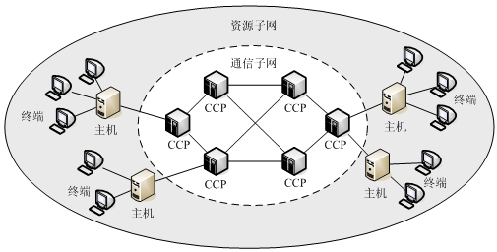
早期计算机网络结构
从逻辑功能上早期网络可以分为资源子网和通信子网两个部分

Slide 47
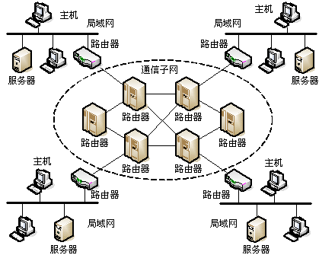
现代计算机网络结构

Slide 48
计算机网络的功能和应用
计算机网络的主要功能为数据通信和资源共享
资源共享包括硬件、软件和数据资源的共享；
资源共享是指网上用户能够使用全部或部分网络资源，从而大幅度提高各种硬件、软件和数据资源的利用率和使用效果；
资源共享是计算机网络目前最基本的功能。

Slide 49
计算机网络的功能和应用
计算机网络的主要功能为数据通信和资源共享
除了数据通信和资源共享的功能之外，计算机网络可以实现系统冗余，有效地提高计算机系统的可靠性和可用性；
同时易于进行分布处理，实现协同式的网络计算。

Slide 50
计算机网络的应用
办公自动化（OA，Office Automation）
电子数据交换（EDI，Electronic Data Interchange）
实时控制
分布式控制系统（DCS，Distributed Control System）
计算机集成与制造系统（CIMS，Computer Integrated Manufacturing System）
远程教育
信息服务系统

Slide 51
1.5.2 计算机网络的分类
依据 | 分类
按照传输介质 | 有线网络、无线网络
按照经营方式 | 专用网络，公用网络
按照服务类型 | 电信网络、有线电视网络、计算机网络
按照信道方式 | 点－点和广播
按照地理范围 | 局域网、城域网、广域网
按照拓扑结构 | 总线、星型、环型、树型、网状
按照资源管理 | 对等网络、客户/服务器网络

Slide 52
1. 从网络的作用范围进行分类
广域网 WAN (Wide Area Network)：作用范围通常为几十到几千公里。
局域网 LAN (Local Area Network) ：作用距离约为5 ~ 50 公里。
城域网 MAN (Metropolitan Area Network)：局限在较小的范围（如 1 公里左右）。
个人区域网 PAN (Personal Area Network) ：范围很小，大约在10 米左右
若中央处理机之间的距离非常近（如仅1米的数量级甚至更小些），则一般就称之为多处理机系统，而不称它为计算机网络。

Slide 53
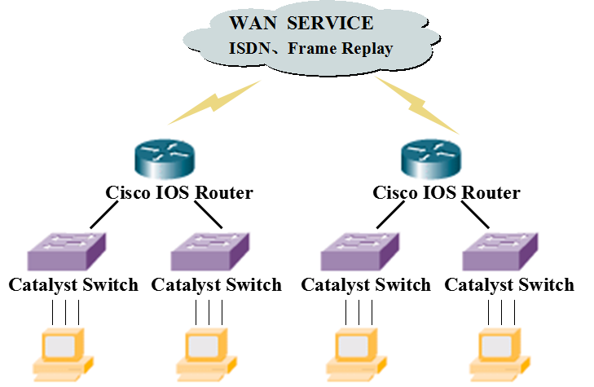
按照地理范围划分
广域网
局域网

Slide 54
局域网
局域网（LAN，Local Area Network）
局域网是在微型计算机大量应用后才发展起来的计算机网络。局域网的分布范围一般在几公里以内，它往往是一个单位或部门组建的网络，实现本地主机之间的连接。
一般认为，局域网是所有计算机网络的基础，也是目前计算机网络技术中发展最快的一个分支。

Slide 55
局域网的应用场合
同一房间内的所有计算机，覆盖范围一般不超过10m；
同一楼宇内的所有计算机，覆盖范围一般不超过100m；
同一校园、厂区、建筑群内的所有计算机，覆盖范围一般不超过10km，这种网络又被称为园区网。

Slide 56
局域网的基本特征
局域网是限定区域的网络。局域网中的Local本身便有限定、有限的含义，“限定区域”（Local Area）并无具体大小的确切定义，可以理解为一个在功能上相对独立、组织上相对封闭的空间，例如一个房间、一栋大楼。
局域网的线路是专用的。“线路专用”是局域网的一个显著特点，局域网一般不使用公共通信线路，而是自行使用自己的传输介质和设备。

Slide 57

局域网技术
以太网（IEEE802.3）
令牌总线网（IEEE802.4）
令牌环网（IEEE802.5）
光纤分布数据接口（FDDI，Fiber Destributed Data Interface）
ATM的局域网
目前，在局域网市场中占据统治地位的是以太网，
不断发展的以太网技术以其特有的兼容性和优良的性价比成为今天局域网建设中几乎是唯一的选择。

Slide 58
广域网
广域网（WAN，Wide Area Network）
广域网也称远程网，它的覆盖范围从几十公里到数千公里，一般跨越城市、地区、国家、或者横跨洲际，形成国际性的远程网络。
广域网由国家通信部门或ISP建设，成为公共基础设施，不同地域的局域网或主机系统可以通过相应的接入手段实现彼此间的连接。

Slide 59
广域网的应用场合
个人计算机、校园网、企业网用户通过ISP提供的接入技术实现Internet访问；
企业通过租用专线的方式实现总公司网络和位于不同地域的各分支机构网络之间的连通。

Slide 60
广域网的基本特征
传输距离相对较长，一般都在几公里以上。
不规则的网络拓扑结构。网络结点之间构成点到点连接，形成无规则的网状结构。
传输速率较低。传统的广域网技术传输速率低、延迟高，但随着通信技术的迅速发展和多媒体网络业务的需求，人们正在不断迈向更高速的综合网络和宽带网络。

Slide 61
广域网技术
X.25 （源自CCITT的一种广域网的古老协议）
ISDN（综合业务数字网）
帧中继
SONET/SDH（同步光纤网）
ATM（异步传输模式）
最初的广域网只是为传输语音级业务而开发的，
为了适应新的业务需求，早期的模拟网络已经被数字网络所取代。

Slide 62
广域网技术
X.25 （源自CCITT的一种广域网的古老协议）
ISDN（综合业务数字网）
帧中继
SONET/SDH（同步光纤网）
ATM（异步传输模式）
WAN技术，如帧中继、ISDN、SMDS(交换多兆
位数据服务)、DSL（数字用户线路）和SONET（同步光纤网），目前在世界上许多地区都得到了应用以进行快速的广域网通信。

Slide 63
城域网
城域网（MAN，Metropolitan Area Network）
城域网是介于广域网和局域网间的一种高速网络。城域网的设计初衷是用于满足几十公里范围内的企业、机关、公司的多个局域网互连的需求，实现大量用户之间的各种信息的传输功能。
随着局域网建设的普及和用户不断增长的Internet需求，城域网的建设已成为各个地区信息基础设施建设的热门话题。
由于各种原因，城域网的特有技术没有顺利应用。采用光纤传输，基于IP交换的高速路由交换机或ATM交换机，由核心交换层、业务汇聚层与接入层构成的体系结构是目前城域网的基本特征。

Slide 64
2. 从网络的使用者进行分类
公用网 (public network)
按规定交纳费用的人都可以使用的网络。因此也可称为公众网。
专用网 (private network)
为特殊业务工作的需要而建造的网络。
公用网和专用网都可以传送多种业务。如传送的是计算机数据，则分别是公用计算机网络和专用计算机网络。

Slide 65
3. 用来把用户接入到互联网的网络
接入网 AN (Access Network)，它又称为本地接入网或居民接入网。
接入网是一类比较特殊的计算机网络，用于将用户接入互联网。
接入网本身既不属于互联网的核心部分，也不属于互联网的边缘部分。
接入网是从某个端系统到另一个端系统的路径中，由这个端系统到第一个路由器（也称为边缘路由器）之间的一些物理链路所组成的。

Slide 66
3. 用来把用户接入到互联网的网络
从覆盖的范围看，很多接入网还是属于局域网。
从作用上看，接入网只是起到让用户能够与互联网连接的“桥梁”作用。

Slide 67
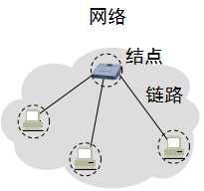
网络的拓扑结构
拓扑学是几何学的分支，它应用图论中的方法，将实体抽象成与大小无关的点，将连接实体的线路抽象为线，进而研究点、线、面之间的关系。
计算机网络拓扑通过网络结点与通信线路之间的几何关系来表示网络结构，进而反映出网络中实体之间的结构关系。

Slide 68

请注意名词“结点”
“结点”的英文名词是 node。
虽然 node 有时也可译为“节点”，但这是指像天线上的驻波的节点，这种节点很像竹竿上的“节”。
在网络中的 node 的标准译名是“结点”而不是“节点”。
但数据结构的树(tree)中的 node 应当译为“节点”。
结点

Slide 69

网络的拓扑结构
网络拓扑可以用来反映网络的物理布局，也可以反映网络结点之间的逻辑关系。
拓扑设计是组网规划的基本步骤，是协议规划、网络选型的基础，对于网络性能、系统可靠性与通信费用都有重大影响。
参考指标
网络设备类型
设备性能
网络升级
网络管理

Slide 70
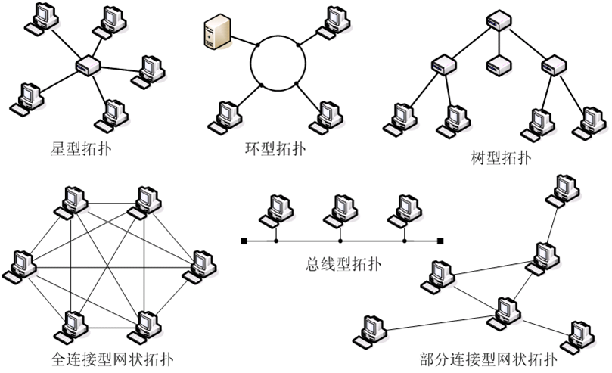
按照拓扑结构划分

Slide 71
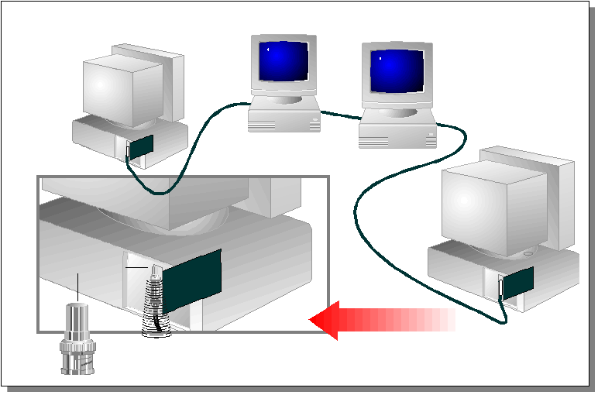
总线型拓扑实现
匹配电阻

Slide 72
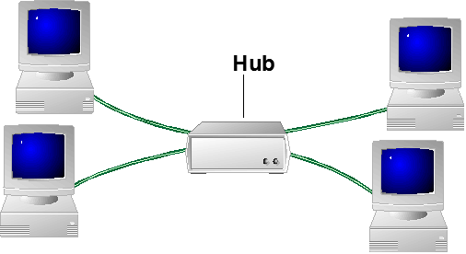
星型拓扑实现
由中央设备连接
需要大量缆线
一台计算机出现问题不影响网络的其余部分
中央设备出现问题整个网络陷入瘫痪
易于工程实施
集线器

Slide 73
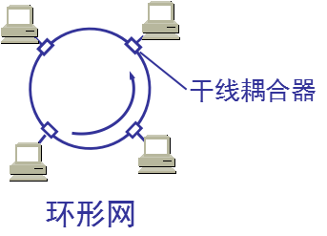
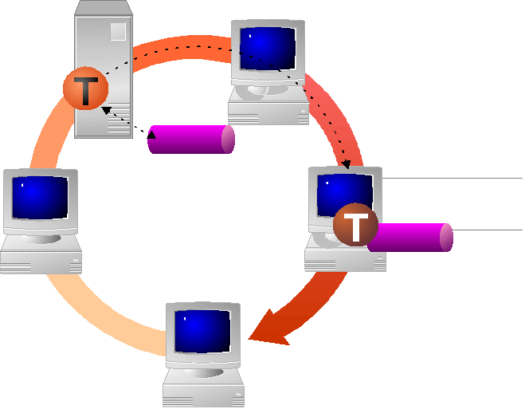

环形拓扑
封闭环路：
令牌：
计算机是环的一部分
信息发送走完整一周

Slide 74
1.6 计算机网络的性能
1.6.1 计算机网络的性能指标
1.6.2 计算机网络的非性能特征

Slide 75
1.6.1 计算机网络的性能指标
计算机网络的性能一般是指它的几个重要的性能指标，主要包括：
速率
带宽
吞吐率
时延
时延带宽积
往返时间 RTT
利用率

Slide 76
1. 速率
比特（bit）是计算机中数据量的单位，也是信息论中使用的信息量的单位。
比特（bit）来源于 binary digit，意思是一个“二进制数字”，因此一个比特就是二进制数字中的一个 1 或 0。
速率是计算机网络中最重要的一个性能指标，指的是数据的传送速率，它也称为数据率 (data rate)或比特率 (bit rate)。
速率的单位是 bit/s，或 kbit/s、Mbit/s、 Gbit/s 等。例如 4 × 10¹⁰ bit/s 的数据率就记为 40 Gbit/s。
速率往往是指额定速率或标称速率，非实际运行速率。

Slide 77
2. 带宽
两种不同意义：
“带宽”(bandwidth) 本来是指信号具有的频带宽度，其单位是赫（或千赫、兆赫、吉赫等）。
在计算机网络中，带宽用来表示网络中某通道传送数据的能力。表示在单位时间内网络中的某信道所能通过的“最高数据率”。单位是 bit/s ，即 “比特每秒”。
在“带宽”的上述两种表述中，前者为频域称谓，而后者为时域称谓，其本质是相同的。也就是说，一条通信链路的“带宽”越宽，其所能传输的“最高数据率”也越高。

Slide 78
数字信号流随时间的变化
在时间轴上信号的宽度随带宽的增大而变窄。
1 μs
带宽为
1 Mb/s
1 0 1 0 1 1
时间
每秒 10⁶ 个比特
0.25 μs
带宽为
4 Mb/s
时间
每秒 4 × 10⁶ 个比特

Slide 79
3. 吞吐量
吞吐量 (throughput) 表示在单位时间内通过某个网络（或信道、接口）的数据量。
吞吐量更经常地用于对现实世界中的网络的一种测量，以便知道实际上到底有多少数据量能够通过网络。
吞吐量受网络的带宽或网络的额定速率的限制。

Slide 80
4. 时延 (delay 或 latency)
时延 (delay 或 latency) 是指数据（一个报文或分组，甚至比特）从网络（或链路）的一端传送到另一端所需的时间。
有时也称为延迟或迟延。
网络中的时延由以下几个不同的部分组成：
(1) 发送时延
(2) 传播时延
(3) 处理时延
(4) 排队时延

Slide 81
4. 时延 (delay 或 latency)
(1) 发送时延
也称为传输时延。
发送数据时，数据帧从结点进入到传输媒体所需要的时间。
也就是从发送数据帧的第一个比特算起，到该帧的最后一个比特发送完毕所需的时间。
数据帧长度（bit）
发送时延 =
发送速率（bit/s）

Slide 82
4. 时延 (delay 或 latency)
(2) 传播时延
电磁波在信道中需要传播一定的距离而花费的时间。
发送时延与传播时延有本质上的不同。
信号发送速率和信号在信道上的传播速率是完全不同的概念。
信道长度（米）
传播时延 =
信号在信道上的传播速率（米/秒）

Slide 83
4. 时延 (delay 或 latency)
(3) 处理时延
主机或路由器在收到分组时，为处理分组（例如分析首部、提取数据、差错检验或查找路由）所花费的时间。
(4) 排队时延
分组在路由器输入输出队列中排队等待处理所经历的时延。
排队时延的长短往往取决于网络中当时的通信量。

Slide 84
4. 时延 (delay 或 latency)
数据在网络中经历的总时延就是发送时延、传播时延、处理时延和排队时延之和。
总时延 = 发送时延
+ 传播时延
+ 处理时延
+ 排队时延
必须指出，在总时延中，究竟是哪一种时延占主导地位，必须具体分析。

Slide 85
四种时延所产生的地方
假设从结点 A 向结点 B 发送数据
在结点 A 中产生
处理时延和排队时延
在链路上产生
传播时延
在发送器产生发送时延
(即传输时延)
数据
1 0 1 1 0 0 1
…
队列
链路
结点 A
发送器
结点 B
几种时延产生的地方不一样

Slide 86
容易产生的错误概念
对于高速网络链路，我们提高的仅仅是数据的发送速率而不是比特在链路上的传播速率。
提高链路带宽减小了数据的发送时延。
以下说法是错误的：
“在高速链路（或高带宽链路）上，比特会传送得更快些”。

Slide 87
5. 时延带宽积
链路的时延带宽积又称为以比特为单位的链路长度。
时延带宽积 = 传播时延 × 带宽
（传播）时延
带宽
链路
链路像一条空心管道
只有在代表链路的管道都充满比特时，
链路才得到了充分利用。

Slide 88
6. 往返时间 RTT
互联网上的信息不仅仅单方向传输，而是双向交互的。因此，有时很需要知道双向交互一次所需的时间。
往返时间表示从发送方发送数据开始，到发送方收到来自接收方的确认，总共经历的时间。
在互联网中，往返时间还包括各中间结点的处理时延、排队时延以及转发数据时的发送时延。
当使用卫星通信时，往返时间 RTT 相对较长，是很重要的一个性能指标。

Slide 89
7. 利用率
分为信道利用率和网络利用率。
信道利用率指出某信道有百分之几的时间是被利用的（有数据通过）。完全空闲的信道的利用率是零。
网络利用率则是全网络的信道利用率的加权平均值。
信道利用率并非越高越好。当某信道的利用率增大时，该信道引起的时延也就迅速增加。

Slide 90
时延与网络利用率的关系
根据排队论的理论，当某信道的利用率增大时，该信道引起的时延也就迅速增加。
若令 D₀ 表示网络空闲时的时延，D 表示网络当前的时延，则在适当的假定条件下，可以用下面的简单公式表示 D 和 D₀之间的关系：
其中：U 是网络的利用率，数值在 0 到 1 之间。

Slide 91
时延与网络利用率的关系
时延 D
时延
急剧
增大
D₀
利用率 U
0
1
当信道的利用率增大时，该信道引起的时延迅速增加。

Slide 92
1.6.2 计算机网络的非性能特征
一些非性能特征也很重要。它们与前面介绍的性能指标有很大的关系。主要包括：
费用
质量
标准化
可靠性
可扩展性和可升级性
易于管理和维护

Slide 93
1.7 计算机网络的体系结构
1.7.1 计算机网络体系结构的形成
1.7.2 协议与划分层次
1.7.3 具有五层协议的体系结构
1.7.4 实体、协议、服务和服务访问点
1.7.5 TCP/IP 的体系结构

Slide 94
1.7.1 计算机网络体系结构的形成
计算机网络是个非常复杂的系统。
相互通信的两个计算机系统必须高度协调工作才行，而这种“协调”是相当复杂的。
“分层”可将庞大而复杂的问题，转化为若干较小的局部问题，而这些较小的局部问题就比较易于研究和处理。

Slide 95
1.7.1 计算机网络体系结构的形成
1974年，美国的 IBM 公司宣布了系统网络体系结构SNA (System Network Architecture)。这个著名的网络标准就是按照分层的方法制定的。
不久后，其他一些公司也相继推出自己公司的具有不同名称的体系结构。
由于网络体系结构的不同，不同公司的设备很难互相连通。

Slide 96
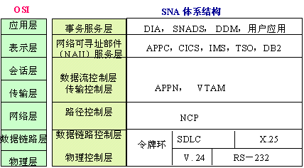
SNA的层次结构

Slide 97
开放系统互连参考模型OSI/RM
为了使不同体系结构的计算机网络都能互连，国际标准化组织 ISO 于1977年成立了专门机构研究该问题。
他们提出了一个试图使各种计算机在世界范围内互连成网的标准框架，即著名的开放系统互连基本参考模型 OSI/RM (Open Systems Interconnection Reference Model)，简称为 OSI。
只要遵循 OSI 标准，一个系统就可以和位于世界上任何地方的、也遵循这同一标准的其他任何系统进行通信。

Slide 98
开放系统互连参考模型OSI/RM
OSI 只获得了一些理论研究的成果，在市场化方面却失败了。原因包括：
OSI 的专家们在完成 OSI 标准时没有商业驱动力；
OSI 的协议实现起来过分复杂，且运行效率很低；
OSI 标准的制定周期太长，因而使得按 OSI 标准生产的设备无法及时进入市场；
OSI 的层次划分也不太合理，有些功能在多个层次中重复出现。

Slide 99
两种国际标准
法律上的国际标准 OSI 并没有得到市场的认可。
非国际标准 TCP/IP 却获得了最广泛的应用。TCP/IP 常被称为事实上的 国际标准。

Slide 100
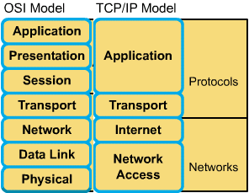
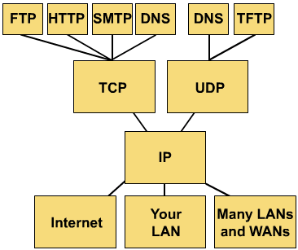
OSI和TCP/IP

Slide 101
网络标准化组织简介
国际标准化组织ISO
ISO（International Standard Organization）是世界上最大的国际标准化组织，成立于是1947年，总部设在瑞士的日内瓦。ISO的目标是制定国际技术标准，以促进全球信息交换和无障碍贸易。
美国国家标准协会ANSI
ANSI（美国国家标准协会）是由1000多名来自工业界和政府的代表组成的组织，主要负责制定电子工业的标准，但它也制定其他行业的标准，如化学和核工程、健康和安全以及建筑行业的标准等。

Slide 102
网络标准化组织简介
电子工业联盟EIA
EIA（电子工业联盟）是一个商业组织，其代表来自全美各电子制造公司。1924年EIA作为RMA（无线电生产厂商协会）产生，时至今日，它已涉及到电视机、半导体、计算机以及网络设备。
电气与电子工程师学会IEEE
IEEE（电气与电子工程师学会），是一个由工程专业人士组成的国际社团，其目的在于促进电气工程和计算机科学领域的发展和教育。IEEE有专门的标准委员会，为电子和计算机工业制定自己的标准，并对其他标准化组织（如ANSI）的工作提供帮助。

Slide 103





网络标准化组织简介
国际电信同盟ITU
ITU（国际电信同盟）是联合国特有的管理国际电信的机构，它管理无线电和电视频率、卫星和电话的规范、网络基础设施、全球通信所使用的关税率。 国际电话电报咨询委员会CCITT成立于1956年，1993年成为国际电信同盟ITU的四个常设机构之一。该组织对国际通信用的各种设备及规程的标准化制定了一系列的协议，其中与计算机网络密切相关的协议有著名的X.25 、X.21、X.75等。

Slide 104


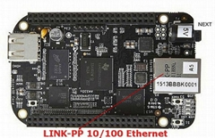
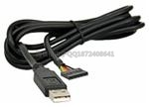


IEEE802系列标准

Slide 105
ISO/OSI参考模型
国际标准化组织ISO发布的标准是ISO/IEC7498，又称为X.200建议。
该体系定义了网络互连的七层框架结构，即OSI（Open Systems Interconnection）开放系统互连参考模型。
在这一框架下，ISO又进一步详细规定了每一层的功能，以实现开放系统环境中的互连性（Interconnection）、互操作性（Interoperation）和应用的可移植性（Portability）

Slide 106
为什么要制定OSI模型？
多机种计算机之间进行通信时对话非常困难
通信软件的开发费用相当高
唯一可行的办法是使计算机生产厂家实现一套共同的对话标准
OSI是一个定义异种计算机连接标准的主体结构
“开放”表示它可以连接任何两个遵守参考模型和有关标准的异种计算机系统

Slide 107
OSI模型的好处
简化了网络通信设计的复杂性。
根据所完成的处理或技术上明显不同来划分层次.
易于实现技术上的更新换代

Slide 108
OSI模型中层次之间的关系
层与层之间的关系是上下连接的关系，下层对上层提供服务，每层都利用下一层所提供的服务实现该层功能。并向上层提供服务。
上层不必去具体考虑（也没必要考虑）下层为提供完成所需的服务而采取的细节（方法、手段、途径），可以实现透明传输。
下层要保证向上层传输信息的质量。包括：错误检查、流量和速度控制，实现成本等。

Slide 109
OSI标准的三级抽象
OSI标准制定过程中采用的方法是将整个庞大而复杂的问题划分为若干个容易处理的小问题，这就是分层的体系结构方法。
在OSI中，采用三级抽象：
体系结构：定义了开放系统的层次结构、层次之间的相互关系以及各层所包括的可能的服务。
服务定义：详细说明了各层提供的服务。
协议规程说明：定义应当发送什么样的控制信息，以及应当用怎样的过程来解释这个控制信息。

Slide 110
OSI的层次结构
将整个通信功能划分为七个层次，划分层次的原则是：
网中各结点都有相同的层次
不同结点的同等层具有相同的功能
同一结点内相邻层之间通过接口通信
每一层使用下层提供的服务，并向其上层提供服务
不同结点的同等层按照协议实现对等层之间的通信
服务、接口、协议

Slide 111
名词术语解释
层次： 网络体系结构的基本组成部分
实体： 每层中实现该层某一功能的软件或硬件，它也实现与另一个系统中同等实体通信的协议
同等实体：互相通信的一对结点在同一层中相对应的实体
协议：
在某一个具体的层次中指导实体之间通信的规则
在Ｎ层中，Ｎ层协议定义了为实现Ｎ层的服务，实体应如何与另外一个结点中的同等实体进行信息的交换。
句法协议规则定义了所交换的信息的格式
语义规则定义了发送者与接收者所必须完成的操作，如：在什么条件下，数据必须重发、回答或拒绝。

Slide 112
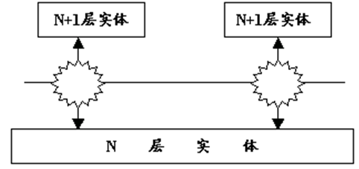
名词术语解释
服务：
为上层提供的 技术基础 和 通信手段
被高层看得见的功能
服务访问点 SAP：
在网络同一个结点中，相邻两层的实体，相互作用的地方。每个实体通过SAP与它的上、下层中的实体通信

Slide 113
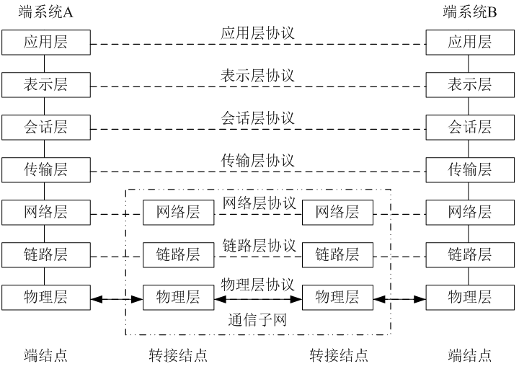
开放系统互连参考模型结构

Slide 114
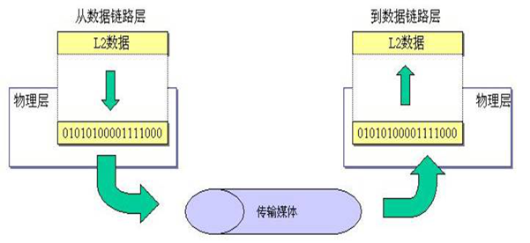
物理层
物理层的主要作用是产生并检测电压发送和接收带有数据的电气信号。
物理层不提供数据的纠错服务，但在物理层上能对数据的传输速度作一定的控制，并能监测数据的出错率。
物理层传输电气信号的载体被称为位流或比特流

Slide 115
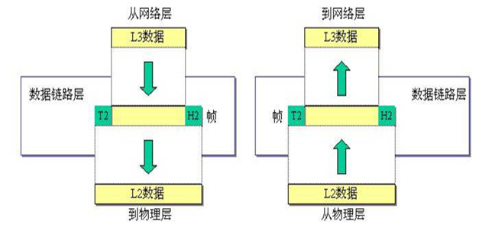
数据链路层
数据链路层位于OSI模型的第二层，数据链路层的主要作用是把从网络层接收到的数据分割成可以被物理层传输的帧，数据链路层直接控制着网络层与物理层的通信。

Slide 116
数据链路层
通过数据链路层协议，在不太可靠的物理链路上实现可靠的数据传输。
第一个有意义的层次。
有很强的纠错功能（CRC校验）。
差错恢复：办法是通知发送方重发出现错误的报文。
流量控制：为了使网络中的信息尽快的流动，以避免整个网络或用户过载。
提供串行通信中的字符和帧同步，该层必须产生和识别帧的边界。
数据链路层由下面的物理层提供支持，它在物理上互相连接的结点间为上一层提供显然没有差错的链路。

Slide 117
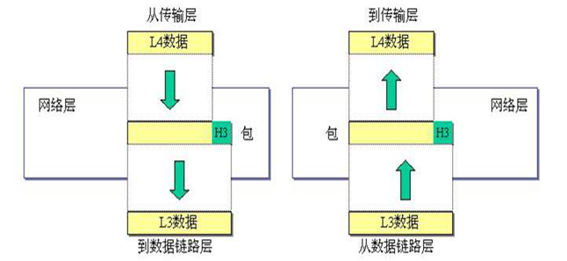
网络层
网络层位于OSI模型的第三层，网络层主要负责将分组从源端传输到目的端，这可能要跨越多个网络（链路）。
传输层负责将完整的报文进行端到端的传输，而网络层则确保每一个分组能够从它的源端到达目的端。

Slide 118
网络层
为数据分组进行路由选择，并负责通信子网的流量控制、拥塞控制。
网络层协议的设计就是要保证发送端传输层所传下来的数据分组能准确无误地传输到目的站的传输层。
网络层的数据单元为分组。
对于一个通信子网，各结点只包含到网络层为止的低三层协议，对于分组交换网络，只有经过网络层才能实现两个系统间的通信。

Slide 119
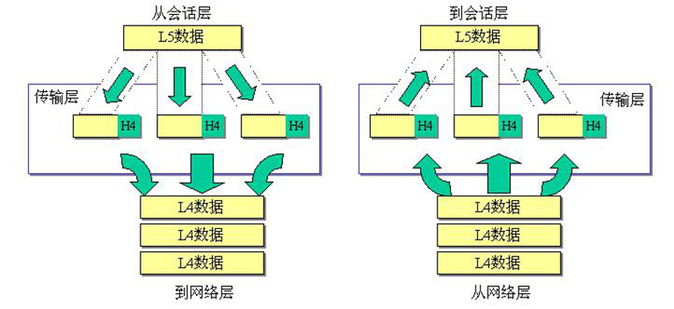
传输层
传输层负责将报文能准确、可靠、顺序地进行源端到目的端（端到端，end-to-end）的传输。

Slide 120
传输层
基本功能：提供端到端（进程-进程）的可靠通信，即向高层用户屏蔽通信子网的细节，提供通用的传输接口。
主要功能：
把传输地址映射为网络地址
把端到端的传输连接复用到网络连接上
传输连接管理
端到端的顺序控制、差错检测及恢复、分段处理及QoS监测，加速数据传送
传输协议的简单/复杂决定于子网服务的多少

Slide 121
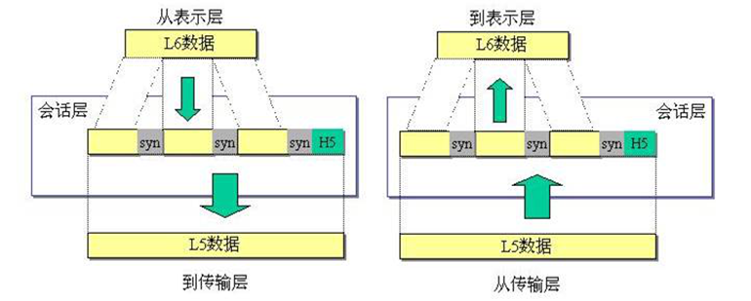
会话层
会话层的作用主要是在网络中不同用户、节点之间建立和维护通信通道，同步两个节点之间的会话，决定通信是否被中断以及中断时决定从何处重新发送。
会话层的责任主要有：对话控制、同步

Slide 122
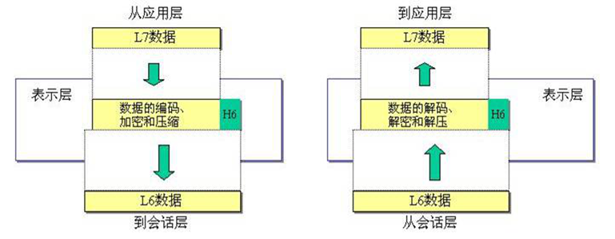
表示层
表示层为开放系统的两个进程之间传送的数据提供格式变换服务，以使应用层能理解所交换数据的意义 。
数据格式化、数据压缩、数据加密

Slide 123
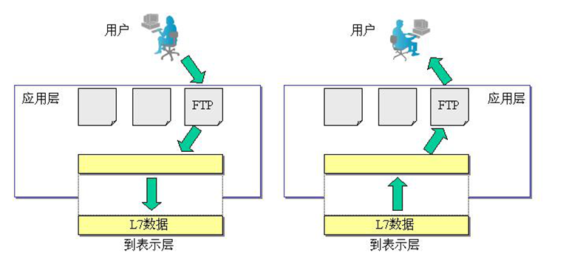
应用层
应用层直接面对用户进程，主要功能是为应用系统提供访问OSI环境的接口和服务。

Slide 124
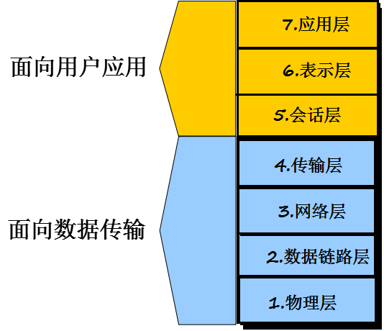
OSI七层参考模型
OSI的核心思想是两个终端用户在远程通讯网络中的通讯可以分成层，每层有自己的功能集。
层与层之间相互独立而又相互依靠

Slide 125
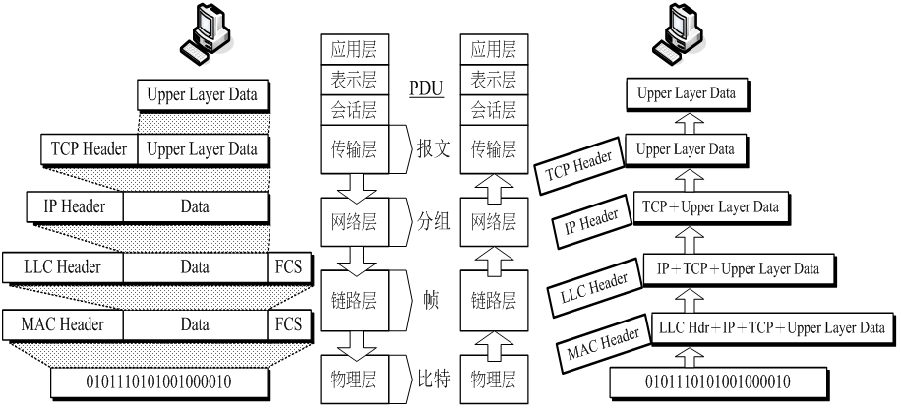
OSI参考模型中PDU的传输过程

Slide 126
1.7.2 协议与划分层次
计算机网络中的数据交换必须遵守事先约定好的规则。
这些规则明确规定了所交换的数据的格式以及有关的同步问题（同步含有时序的意思）。
网络协议 (network protocol)，简称为协议，是为进行网络中的数据交换而建立的规则、标准或约定。

Slide 127
网络协议的三个组成要素
语法：数据与控制信息的结构或格式 。
语义：需要发出何种控制信息，完成何种动作以及做出何种响应。
同步：事件实现顺序的详细说明。
由此可见，网络协议是计算机网络的不可缺少的组成部分。

Slide 128
协议的两种形式
一种是使用便于人来阅读和理解的文字描述。
另一种是使用让计算机能够理解的程序代码。
这两种不同形式的协议都必须能够对网络上信息交换过程做出精确的解释。

Slide 129
层次式协议结构
ARPANET 的研制经验表明，对于非常复杂的计算机网络协议，其结构应该是层次式的。

Slide 130
划分层次的概念举例
主机 1 向主机 2 通过网络发送文件。
可以将要做的工作进行如下的划分：
第一类工作与传送文件直接有关。
确信对方已做好接收和存储文件的准备。
双方已协调好一致的文件格式。
两个主机将文件传送模块作为最高的一层 ，剩下的工作由下面的模块负责。

Slide 131
两个主机交换文件
只看这两个文件传送模块
好像文件及文件传送命令
是按照水平方向的虚线传送的
主机 1
主机 2
文件传送模块
文件传送模块
把文件交给下层模块
进行发送
把收到的文件交给
上层模块

Slide 132
再设计一个通信服务模块
主机 1
主机 2
文件传送模块
只看这两个通信服务模块
好像可直接把文件
可靠地传送到对方
文件传送模块
通信服务模块
通信服务模块
把文件交给下层模块
进行发送
把收到的文件交给
上层模块

Slide 133
再设计一个网络接入模块
主机 1
主机 2
文件传送模块
文件传送模块
通信服务模块
通信服务模块
网络
接口
网络
接口
网络接入模块
通信网络
网络接入模块
网络接入模块负责做与网络接口细节有关的工作，例如：规定传输的帧格式，帧的最大长度等。

Slide 134
分层的好处与缺点
好处
缺点
各层之间是独立的。
灵活性好。
结构上可分割开。
易于实现和维护。
能促进标准化工作。
降低效率。
有些功能会在不同的层次中重复出现，因而产生了额外开销。

Slide 135
层数多少要适当
层数太少，就会使每一层的协议太复杂。
层数太多，又会在描述和综合各层功能的系统工程任务时遇到较多的困难。

Slide 136
各层完成的主要功能
① 差错控制：使相应层次对等方的通信更加可靠。
② 流量控制：发送端的发送速率必须使接收端来得及接收，不要太快。
③ 分段和重装 ：发送端将要发送的数据块划分为更小的单位，在接收端将其还原。
④ 复用和分用：发送端几个高层会话复用一条低层的连接，在接收端再进行分用。
⑤ 连接建立和释放：交换数据前先建立一条逻辑连接，数据传送结束后释放连接。

Slide 137
计算机网络的体系结构
计算机网络的体系结构 (architecture) 是计算机网络的各层及其协议的集合。
体系结构就是这个计算机网络及其部件所应完成的功能的精确定义。
实现 (implementation) 是遵循这种体系结构的前提下用何种硬件或软件完成这些功能的问题。
体系结构是抽象的，而实现则是具体的，是真正在运行的计算机硬件和软件。

Slide 138
1.7.3 具有五层协议的体系结构
OSI 的七层协议体系结构的概念清楚，理论也较完整，但它既复杂又不实用。
TCP/IP 是四层体系结构：应用层、运输层、网际层和网络接口层。
但最下面的网络接口层并没有具体内容。
因此往往采取折中的办法，即综合 OSI 和 TCP/IP 的优点，采用一种只有五层协议的体系结构 。

Slide 139
1.7.3 具有五层协议的体系结构
OSI 的体系结构
TCP/IP 的体系结构
五层协议的体系结构
7
6
5
4
3
2
1
5
4
3
2
1
应用层
应用层
表示层
(各种应用层协议，如
DNS, HTTP, SMTP 等)
应用层
会话层
运输层
运输层 (TCP 或 UDP)
运输层
网络层
网际层 IP
网络层
数据链路层
网络接口层
数据链路层
物理层
（这一层并没有具体内容）
物理层
(a)
(b)
(c)
计算机网络体系结构：
(a) OSI 的七层协议；(b) TCP/IP 的四层协议；(c) 五层协议

Slide 140
五层协议的体系结构
应用层 (application layer)
运输层 (transport layer)
网络层 (network layer)
数据链路层 (data link layer)
物理层 (physical layer)
5 应用层
4 运输层
3 网络层
数据链路层
2 数据链路层
1 物理层

Slide 141
主机 1 向主机 2 发送数据
主机 1
主机 2
AP₁
应用进程数据先传送到应用层
AP₂
5
加上应用层首部，成为应用层 PDU
5
PDU (Protocol Data Unit)：协议数据单元。
OSI参考模型把对等层次之间传送的数据单位称为该层的协议数据单元 PDU。
4
4
3
3
2
2
1
1

Slide 142
主机 1 向主机 2 发送数据
主机 1
主机 2
AP₁
AP₂
5
应用层 PDU 再传送到运输层
5
4
加上运输层首部，成为运输层报文
4
3
3
2
2
1
1

Slide 143
主机 1 向主机 2 发送数据
主机 1
主机 2
AP₁
AP₂
5
5
4
运输层报文再传送到网络层
4
3
加上网络层首部，成为 IP 数据报（或分组）
3
2
2
1
1

Slide 144
主机 1 向主机 2 发送数据
主机 1
主机 2
AP₁
AP₂
5
5
4
4
3
IP 数据报再传送到数据链路层
3
2
加上链路层首部和尾部，成为数据链路层帧
2
1
1

Slide 145
主机 1 向主机 2 发送数据
主机 1
主机 2
AP₁
AP₂
5
5
4
4
3
3
2
数据链路层帧再传送到物理层
2
1
最下面的物理层把比特流传送到物理媒体
1

Slide 146
主机 1 向主机 2 发送数据
主机 1
主机 2
AP₁
AP₂
5
5
4
4
3
3
2
电信号（或光信号）在物理媒体中传播
从发送端物理层传送到接收端物理层
2
1
1
物理传输媒体

Slide 147
主机 1 向主机 2 发送数据
主机 1
主机 2
AP₁
AP₂
5
5
4
4
3
3
2
2
1
物理层接收到比特流，上交给数据链路层
1

Slide 148
主机 1 向主机 2 发送数据
主机 1
主机 2
AP₁
AP₂
5
5
4
4
3
3
数据链路层剥去帧首部和帧尾部
取出数据部分，上交给网络层
2
2
1
1

Slide 149
主机 1 向主机 2 发送数据
主机 1
主机 2
AP₁
AP₂
5
5
4
4
网络层剥去首部，取出数据部分
上交给运输层
3
3
2
2
1
1

Slide 150
主机 1 向主机 2 发送数据
主机 1
主机 2
AP₁
AP₂
5
5
运输层剥去首部，取出数据部分
上交给应用层
4
4
3
3
2
2
1
1

Slide 151
主机 1 向主机 2 发送数据
主机 1
主机 2
AP₁
AP₂
应用层剥去首部，取出应用程序数据
上交给应用进程
5
5
4
4
3
3
2
2
1
1

Slide 152
主机 1 向主机 2 发送数据
主机 1
主机 2
我收到了 AP₁ 发来的
应用程序数据！
AP₁
AP₂
5
5
4
4
3
3
2
2
1
1

Slide 153
主机 1 向主机 2 发送数据
注意观察加入或剥去首部（尾部）的层次
主机 1
主机 2
AP₁
应用层首部
应 用 程 序 数 据
AP₂
5
运输层首部
5
H₅
应 用 程 序 数 据
网络层首部
4
H₄
H₅
应 用 程 序 数 据
4
链路层
首部
链路层
尾部
3
H₃
H₄
H₅
应 用 程 序 数 据
3
2
H₂
H₃
H₄
H₅
应 用 程 序 数 据
T₂
2
1
10100110100101 比 特 流 110101110101
1

Slide 154
主机 1 向主机 2 发送数据
主机 1
主机 2
AP₁
AP₂
5
5
4
4
主机 2 的物理层收到比特流后
交给数据链路层
3
3
2
H₂
H₃
H₄
H₅
应 用 程 序 数 据
T₂
2
1
10100110100101 比 特 流 110101110101
1

Slide 155
主机 1 向主机 2 发送数据
主机 1
主机 2
AP₁
AP₂
5
5
数据链路层剥去帧首部和帧尾部后
把帧的数据部分交给网络层
4
4
3
H₃
H₄
H₅
应 用 程 序 数 据
3
2
H₂
H₃
H₄
H₅
应 用 程 序 数 据
T₂
2
1
1

Slide 156
主机 1 向主机 2 发送数据
主机 1
主机 2
AP₁
AP₂
网络层剥去分组首部后
把分组的数据部分交给运输层
5
5
4
H₄
H₅
应 用 程 序 数 据
4
3
H₃
H₄
H₅
应 用 程 序 数 据
3
2
2
1
1

Slide 157
主机 1 向主机 2 发送数据
主机 1
主机 2
运输层剥去报文首部后
把报文的数据部分交给应用层
AP₁
AP₂
5
H₅
应 用 程 序 数 据
5
4
H₄
H₅
应 用 程 序 数 据
4
3
3
2
2
1
1

Slide 158
主机 1 向主机 2 发送数据
主机 1
主机 2
AP₁
应 用 程 序 数 据
AP₂
5
H₅
应 用 程 序 数 据
5
4
应用层剥去应用层 PDU 首部后
把应用程序数据交给应用进程
4
3
3
2
2
1
1

Slide 159
主机 1 向主机 2 发送数据
主机 1
主机 2
我收到了 AP₁ 发来的
应用程序数据！
AP₁
AP₂
5
5
4
4
3
3
2
2
1
1

Slide 160
主机 1 向主机 2 发送数据
OSI 参考模型把对等层次之间传送的数据单位称为该层的协议数据单元 PDU (Protocol Data Unit)。这个名词现已被许多非 OSI 标准采用。
任何两个同样的层次把数据（即数据单元加上控制信息）通过水平虚线直接传递给对方。这就是所谓的“对等层”(peer layers)之间的通信。
各层协议实际上就是在各个对等层之间传递数据时的各项规定。

Slide 161
1.7.4 实体、协议、服务和服务访问点
实体 (entity) 表示任何可发送或接收信息的硬件或软件进程。
协议是控制两个对等实体进行通信的规则的集合。
在协议的控制下，两个对等实体间的通信使得本层能够向上一层提供服务。
要实现本层协议，还需要使用下层所提供的服务。

Slide 162
协议和服务在概念上是不一样的
协议的实现保证了能够向上一层提供服务。
本层的服务用户只能看见服务而无法看见下面的协议。即下面的协议对上面的服务用户是透明的。
协议是“水平的”，即协议是控制对等实体之间通信的规则。
服务是“垂直的”，即服务是由下层向上层通过层间接口提供的。
上层使用服务原语获得下层所提供的服务。

Slide 163
服务访问点
同一系统相邻两层的实体进行交互的地方，称为服务访问点 SAP (Service Access Point)。
服务访问点SAP是一个抽象的概念，它实际上就是一个逻辑接口。
OSI把层与层之间交换的数据的单位称为服务数据单元 SDU (Service Data Unit)。
SDU 可以与 PDU 不一样，例如，可以是多个 SDU 合成为一个 PDU，也可以是一个 SDU 划分为几个 PDU。

Slide 164
1.7.4 实体、协议、服务和服务访问点
服务用户
实体 (n + 1)
协议 (n + 1)
实体 (n + 1)
第 n + 1 层
交换原语
交换原语
SAP
SAP
服务提供者
第 n 层
实体 (n)
协议(n)
实体 (n)
相邻两层之间的关系

Slide 165
协议很复杂
协议必须把所有不利的条件事先都估计到，而不能假定一切都是正常的和非常理想的。
看一个计算机网络协议是否正确，不能光看在正常情况下是否正确，还必须非常仔细地检查这个协议能否应付各种异常情况。

Slide 166
【例1-1】著名的协议举例
占据东、西两个山顶的蓝军1和蓝军2与驻扎在山谷的白军作战。其力量对比是：单独的蓝军1或蓝军2打不过白军，但蓝军1和蓝军2协同作战则可战胜白军。现蓝军1拟于次日正午向白军发起攻击。于是用计算机发送电文给蓝军2。但通信线路很不好，电文出错或丢失的可能性较大（没有电话可使用）。因此要求收到电文的友军必须送回一个确认电文。但此确认电文也可能出错或丢失。试问能否设计出一种协议使得蓝军1和蓝军2能够实现协同作战，因而一定（即100 %而不是99.999…%）取得胜利？

Slide 167
明日正午进攻，如何？
同意
这样的协议无法实现！
收到“同意”
收到：收到“同意”
…
…
…
…
…
…

Slide 168
结论
这样无限循环下去，两边的蓝军都始终无法确定自己最后发出的电文对方是否已经收到。
没有一种协议能够使蓝军 100% 获胜。
这个例子告诉我们，看似非常简单的协议，设计起来要考虑的问题还是比较多的。

Slide 169
1.7.5 TCP/IP 的体系结构
TCP/IP 是四层体系结构
主机A
主机B
4
3
2
1
应用层
运输层
网际层
网络
接口层
路由器
应用层
运输层
网际层
网络
接口层
网际层
网络
接口层
网络 1
网络 2
路由器在转发分组时最高只用到网际层
而没有使用运输层和应用层。

Slide 170
TCP/IP 体系结构的另一种表示方法
实际上，现在的互联网使用的 TCP/IP 体系结构有时已经发生了演变，即某些应用程序可以直接使用 IP 层，或甚至直接使用最下面的网络接口层。
应用层
TCP UDP
IP
网络接口层（子网层）

Slide 171
沙漏计时器形状的TCP/IP协议族
Everything over IP
IP 可为各式各样的应用程序提供服务
IP over Everything
IP 可应用到各式各样的网络上
应用层
HTTP
…
SMTP
DNS
…
RTP
运输层
TCP
UDP
网际层
IP
网络接口层
网络接口 2
…
网络接口 3
网络接口 1
沙漏计时器形状的 TCP/IP 协议族

Slide 172
【例1-2】客户进程和服务器进程 使用 TCP/IP 协议栈进行通信
应用层
应用层
① 客户发起连接建立请求
客户
服务器
② 服务器接受连接建立请求
运输层
运输层
网络层
以后就逐级使用下层
提供的服务
(使用 TCP 和 IP）
网络层
数据链路层
数据链路层
物理层
物理层
互联网
在应用层的客户进程和服务器进程的交互

Slide 173
功能较强的计算机 可同时运行多个服务器进程
计算机 1
计算机 3
计算机 2
应用层
应用层
应用层
客户 1
服务器
1
服务器
2
客户 2
运输层
运输层
运输层
网络层
网络层
网络层
数据链路层
数据链路层
数据链路层
物理层
物理层
物理层
互联网
计算机 3 的两个服务器进程分别向 1 和 2 的客户进程提供服务

